Slide 1

第五故事宇宙_
自由之時
成員：施宇蓁、余埶

Slide 2
故事宇宙設定

Slide 3

柏丹市，一座位於太平洋某小島的巨大城市。城市裡生活著來自全世界被世界各國政府判定的「無法處理之罪犯」，由設立於城市中央的管理局治理，並以規則來制衡所有人，只要出現違規事項，管理局的機器人便會前往處理。
來到這裡的罪犯會被依照各自的刑度，有需要達成的「POINT」，達到後即可乘船離開。同時POINT也是這個城市的貨幣。

Slide 4
此規則為柏丹市的最高守則，由管理局制定和執行
不可飲用含酒精的飲品。
不可吸毒、販毒、持有毒品。
除了司機，不得使用任何非腳踏車的交通工具。
不可賭博、鬥毆、勒贖、竊盜等行為。
以上規則在傍晚鐘聲後失效，清晨鐘聲後恢復效力。
每日務必進行工作，管理局每天會在分別為清晨和傍晚敲鐘一次，工作時間為清晨鐘響至傍晚鐘響之間。
不得更換工作。
住屋內僅有被分配者得以進入。
不得生育。
不得與外界聯繫。
不得阻礙機器人執行任務。
不得在未經允許的情況下進入管理局。
不得散播與管理局相關的謠言。
不得質疑機器人對其違規的懲罰和POINT計算

Slide 5


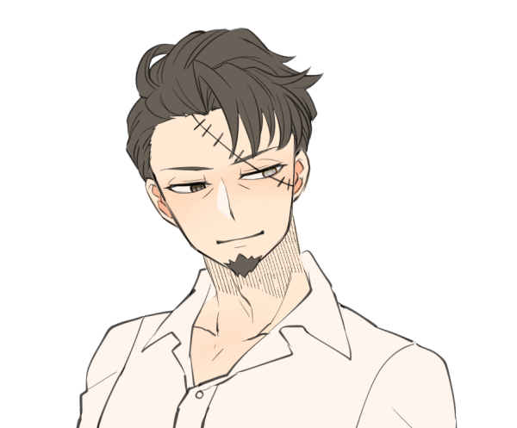

主要角色介紹
圖片都是用素材網站picrew製作的
艾爾
年齡：17歲
個性：混亂善良的價值觀、大膽機靈
身負POINT：天價
*在柏丹市出生長大
紫
年齡：22歲
個性：冷漠少話、理性
身負POINT：220萬
*初來柏丹市一個月
阿帕拉．薩丹
年齡：52歲
個性：多疑狡詐
身負POINT： 1500萬
*組織“碧”的首領
瀧澤峯一
年齡：47歲
個性：沉穩溫和，有距離感
身負POINT：300萬
*艾爾的撫養人

Slide 6
專有名詞介紹
POINT： POINT相當於柏丹市的貨幣，透過市民證及讀卡機用於所有的交易。
管理局：為了管理柏丹市各國政府所創建出的組織。管理局的大樓豎立在柏丹市的正中心，但柏丹市的人們大多只在初次到來時到過大樓一樓。
機器人：機器人由管理局統一操作，平時會在路上巡邏，夜晚鐘聲響起後會回到管理局內。受到命令後前往該地點對違反規定的市民宣讀罪刑後進行懲罰或是逮捕。
異能：即超能力，因腦部病變而擁有，所以每一個異能者都會有使用異能的副作用

Slide 7
劇情大綱
在柏丹市出生的艾爾，父母在她7歲時逃離了柏丹，而不知道什麼原因，艾爾並未被管理局殺死，活了下來並在城市中長大，白天在收養她的瀧澤峯一店裡工作。
17歲那年，艾爾遇見了紫，兩人很快熟識成為了朋友，但同時艾爾也能感受到紫似乎在隱瞞著什麼；同時，相當疼愛艾爾的阿帕拉，懷疑紫是前些日子意圖殺死自己的殺手……
玩家在故事中，將以艾爾的視角去認識紫，並由玩家決定是否相信紫做出選擇，不同選擇不同結局會展現不同的自由觀，並會有不同結局。

Slide 8
故事線、結局介紹

Slide 9
相遇
是否相信紫
不相信紫→結局1
相信紫
紫相約隔天見面
不赴約→路線2
第一幕
第三幕
赴約
選擇留下→路線3
第二幕
一起離開→路線4

Slide 10
那接下來就進Demo~
作品連結修正：http://139.162.74.177/

Slide 11
分工表
第一幕、第二幕、路線1、路線4：施宇蓁
路線2、路線3：余埶
共用條目：
柏丹市中的人物：施宇蓁
柏丹市中的地點：余埶
歷史事件：林玨勻
管理系統：劉依綾

